Slide 1

Fraunhofer FOKUS
Institute for Open Communication Systems

Slide 2
Gliederung
Netzwerkarchitektur
Routing-Anforderungen für das Routing in öffentlichen Netzen
Aufsetzen der Netzwerksimulation
Szenario: Government-2-Government Traffic
  Szenario 1: Behörde-zu-Behörde via DOI: Hin- und Rückweg
  Szenario 2: Behörde versucht, über das Internet auf einen internen Dienst zuzugreifen
    Sicherheitsregeln auf Basis von Zugriffsteuerungslisten (Access Control Lists)
    Sicherheitsregeln auf Basis von Policy Based Routing
    IPv6-Traffic Filterung und Zugriffsteuerung mit Open Source Tools

Slide 3
Wichtige Sicherheitsanforderungen für das Routing in öffentlichen Netzen
Anforderung: G2G (Government-2-Government) Routing über DOI
Anforderung: Unterbinden des Internet-Routings (durch „Policy-based Routing“ und „Access Control Lists“) im Falle des G2G-Routings
  Unterbinden am Rande des Ausgangs-Landesnetzes
  Unterbinden am Eingang des Ziel-Landesnetzes

Slide 5
Testbed Infrastruktur

Slide 6
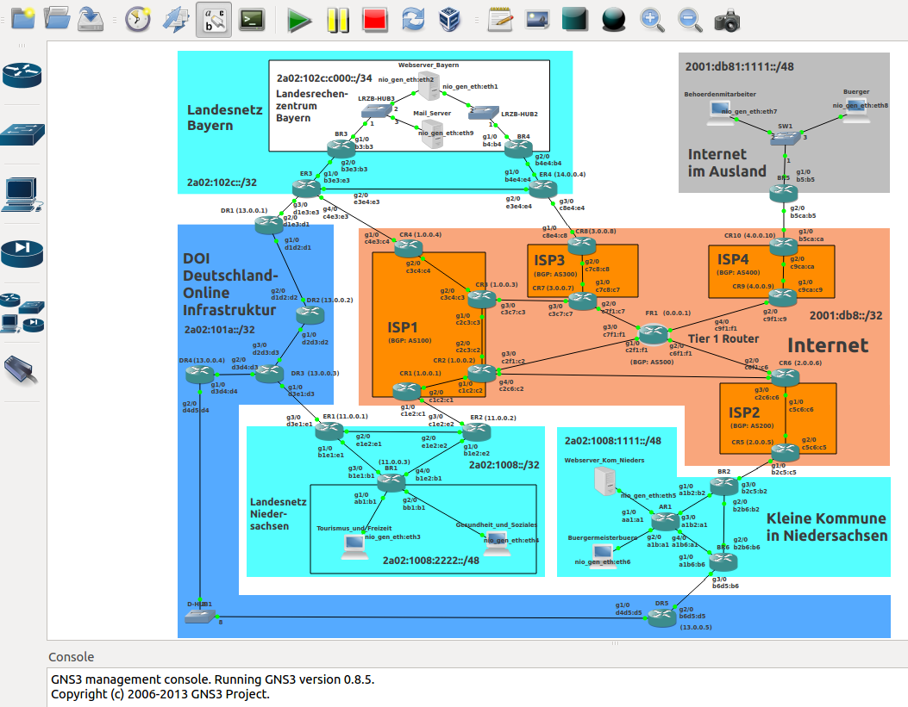

Slide 7
Szenario 1: Behörde-zu-Behörde via DOI: Hin- und Rückweg

Slide 9
Szenario 2: Behörde versucht, über das Internet auf einen internen Dienst zuzugreifen

Slide 10
Unerwünschter Zugriffsversuch auf einen der beiden Services via Internet (entsprechende IPv6 Adressen des Landesrechenzentrums)

Slide 11
Unerwünschter Zugriffsversuch auf einen der beiden Services via Internet (entsprechende IPv6 Adressen des Landesrechenzentrums)
Doppelter Schutz

Slide 12
Unerwünschter Zugriffsversuch auf einen der beiden Services via Internet (entsprechende IPv6 Adressen des Landesrechenzentrums)

Slide 13

Thank you for your attention !
Further Questions ?
Nikolay Tcholtchev
Phone: +49 30 34 63 7175
Email: nikolay.tcholtchev@
fokus.fraunhofer.de
FOKUS
Fraunhofer Institute for Open Communication Systems FOKUS
Kaiserin-Augusta-Allee 31
10589 Berlin, Germany
Tel: +49 (30) 34 63 – 7000
Fax: +49 (30) 34 63 – 8000
Web: www.fokus.fraunhofer.de

Slide 14
Annoncieren von 2a02:1008:2222::/48 und
2a02:1008::/32
BGPv4
BGPv4
Annoncieren von 2a02:1008:1111::/48
BGPv4
BGPv4
BGPv4
BGPv4
BGPv4

